Slide 1
Messe du 16 juin 2024
11ème dimanche ordinaire
Année B

Slide 2
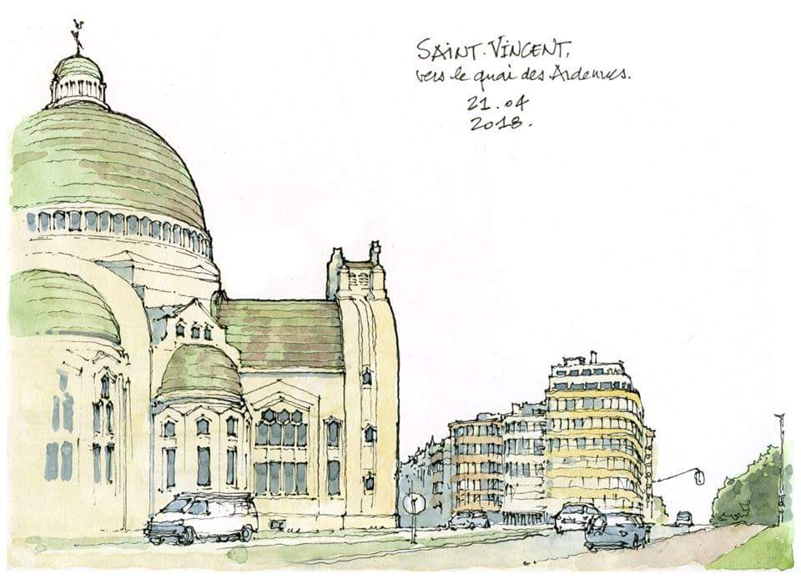

Slide 3
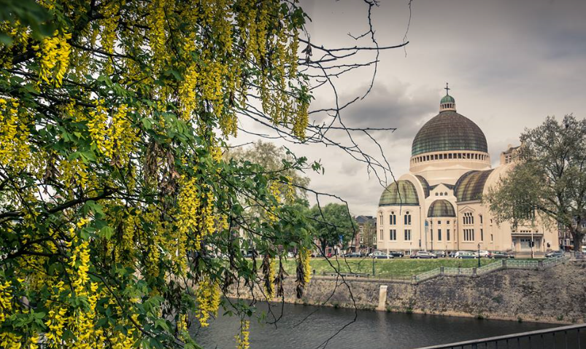

Slide 4
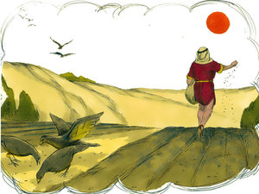

Slide 5
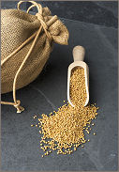
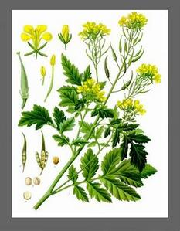
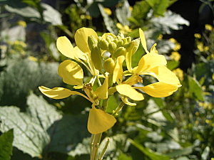

Slide 7
Que vive mon âme à Te louer Que vive mon âme à Te louer ! Tu as posé une lampe, une lumière sur ma route, Ta parole, Seigneur, Ta parole, Seigneur. 1 - Heureux ceux qui marchent dans tes voies,Seigneur ! De tout mon cœur, je veux garder ta parole ne me délaisse pas, Dieu de ma joie!

Slide 8
Que vive mon âme à Te louer ! Tu as posé une lampe, une lumière sur ma route, Ta parole, Seigneur, Ta parole, Seigneur. 2 - Heureux ceux qui veulent faire ta volonté, je cours sans peur sur la voie de tes préceptes et mes lèvres publient ta vérité

Slide 9
Que vive mon âme à Te louer ! Tu as posé une lampe, une lumière sur ma route, Ta parole, Seigneur, Ta parole, Seigneur. 3 - Heureux ceux qui suivent tes commandements ! Oui, plus que l'or, que l'or fin, j'aime ta loi plus douce que le miel est ta promesse.

Slide 10
Que vive mon âme à Te louer ! Tu as posé une lampe, une lumière sur ma route, Ta parole, Seigneur, Ta parole, Seigneur. 4 - Heureux ceux qui méditent sur la sagesse ! Vivifie moi, apprends- moi tes volontés dés l'aube, de ta joie, Tu m'as comblé.

Slide 13
Kyrie
Homme au milieu des hommes
(Rimaud/Berthier)
1. Tu sais de quoi
nous sommes pétris,
Tu te souviens
que nous sommes poussière,
Jésus,
homme au milieu des hommes,
Prends pitié de tout homme pécheur (4X).

Slide 14
2.
Tu n’agis pas
selon nos péchés,
Ne nous rends pas
en pesant nos offenses,
Jésus, homme
au milieu des hommes,
Prends pitié de tout homme pécheur (4X).

Slide 15
3.
Et comme est loin
couchant du levant,
Tu mets au loin
le fardeau de nos fautes,
Jésus,
homme au milieu des hommes,
Prends pitié de tout homme pécheur (4X).

Slide 17
GLORIA
Gloire à Dieu dans le ciel !
Grande paix sur la terre ! (Bis)
1. Nous te louons, nous te bénissons
Nous t’adorons !
Nous te glorifions,
Nous te rendons grâce
Pour ton immense gloire !
2. Seigneur Dieu, le Roi du ciel,
Le Père tout puissant !
Seigneur Dieu, Agneau de Dieu,
Le fils du Père !

Slide 18
Gloire à Dieu dans le ciel !
Grande paix sur la terre ! (Bis)
3. Le seul Saint, le seul Seigneur,
Le seul très haut !
Jésus Christ, avec l’Esprit,
Dans la gloire du Père !
Gloire à Dieu dans le ciel !
Grande paix sur la terre ! (Bis)

Slide 20
Psaume 91
IL EST BON, SEIGNEUR, DE TE RENDRE GRÂCE!
1. Qu’il est bon de rendre grâce
au Seigneur,
de chanter pour ton nom,
Dieu Très-Haut,
d’annoncer dès le matin ton amour,
ta fidélité, au long des nuits.
2. Le juste grandira comme un palmier,
il poussera comme un cèdre du Liban ;
planté dans les parvis du Seigneur,
il grandira dans la maison de notre Dieu.
3. Vieillissant, il fructifie encore,
il garde sa sève et sa verdeur
pour annoncer: « Le Seigneur est droit !
Pas de ruse en Dieu, mon rocher ! »

Slide 23
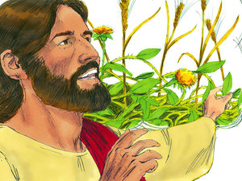

Slide 25
SYMBOLE DES APOTRES (Credo)
Je crois en Dieu, le Père tout-puissant,
Créateur du ciel et de la terre.
Et en Jésus Christ, son fils unique,
Notre Seigneur,
Qui a été conçu du Saint-Esprit,
Est né de la Vierge Marie,
A souffert sous Ponce Pilate,
A été crucifié, est mort et a été enseveli,
Est descendu aux enfers,
Le troisième jour est ressuscité des morts,
Est monté aux cieux,
Est assis à la droite de Dieu
Le Père tout-puissant,
D’où il viendra juger les vivants et les morts.
Je crois en l’Esprit Saint,
À la sainte Eglise catholique,
À la communion des saints,
À la rémission des péchés,
À la résurrection de la chair,
À la vie éternelle.
Amen

Slide 27
Jésus, toi qui as promis
Jésus, toi qui as promis d'envoyer l'Esprit À ceux qui te prient,
ô Dieu, Pour porter au monde
ton feu, Voici l'offrande
de nos vies.

Slide 29
GRAIN DE BLE (H 510)
1.
Grain de blé qui tombe en terre,
si tu ne meurs pas,
Tu resteras solitaire,
ne germeras pas.
2.
Qui à Jésus s’abandonne
trouve la vraie vie,
Heureux l’homme qui se donne,
il sera béni.

Slide 30
SANCTUS DE F. SCHUBERT
Refrain.
Sanctus, sanctus, sanctus,
Saint est le Seigneur !
Sanctus, sanctus, sanctus,
Dieu de l’univers !
1.
Ciel et terre sont remplis
de ta gloire immense.
Hosanna, Hosanna
au plus haut des cieux !
2.
Béni soit celui qui vient
au nom du Seigneur !
Hosanna, Hosanna
au plus haut des cieux !

Slide 32
Anamnèse – messe celtique
Laurent Grzybowski / Jo Akepsimas
Il est grand le mystère de la foi.
Nous proclamons ta mort,
Seigneur Jésus,
Amen, amen !
Nous célébrons ta résurrection.
Amen, amen !
Nous attendons ta venue
Dans la gloire,
Amen, amen !

Slide 34
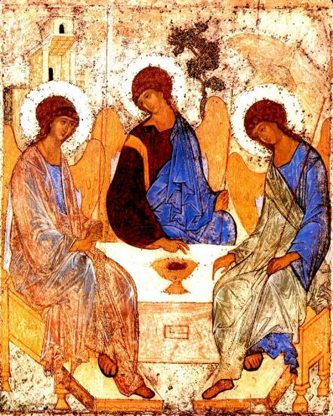

Slide 36
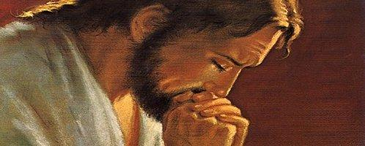

Slide 37
PRIÈRE POUR LA PAIX
Seigneur Jésus Christ, tu as dit à tes apôtres :
« Je vous laisse la paix, je vous donne ma paix » ,
ne regarde pas nos péchés
mais la foi de ton Eglise :
pour que ta volonté s’accomplisse,
donne-lui toujours cette paix,
et conduis-la vers l’unité parfaite,
Toi qui règnes pour les siècles des siècles.
Amen

Slide 39
AGNEAU DE DIEU DIT DE MOZART
Agneau de Dieu qui enlèves
le péché du monde, Prends pitié de nous,
Seigneur. (bis) Agneau de Dieu qui enlèves
le péché du monde, Prends pitié de nous,
Seigneur. (bis) Agneau de Dieu qui enlèves
le péché du monde, Donne-nous la Paix, Seigneur. (bis)

Slide 41
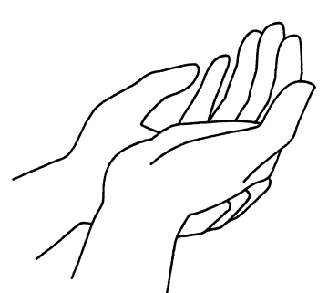
Nous demandons à Jésus
de faire grandir son
Règne d’Amour
dans notre cœur
et dans le monde

Slide 43
Je veux chanter ton amour, Seigneur
Refrain :
Je veux chanter ton amour, Seigneur,
Chaque instant de ma vie.
Danser pour toi en chantant ma joie
Et glorifier ton Nom !
1. Ton amour pour nous
Est plus fort que tout
Et tu veux nous donner la vie,
Nous embraser par ton Esprit.
Gloire à toi !
2. Oui, tu es mon Dieu,
Tu es mon Seigneur,
Toi seul es mon libérateur,
Le rocher sur qui je m´appuie.
Gloire à toi !

Slide 44
Refrain :
Je veux chanter ton amour, Seigneur,
Chaque instant de ma vie.
Danser pour toi en chantant ma joie
Et glorifier ton Nom !
3. Car tu es fidèle,
Tu es toujours là,
Tout près de tous ceux qui te cherchent,
Tu réponds à ceux qui t´appellent.
Gloire à toi !
4. Voici que tu viens
Au milieu de nous,
Demeurer au cœur de nos vies
Pour nous mener droit vers le Père.
Gloire à toi !

Slide 45
Refrain :
Je veux chanter ton amour, Seigneur,
Chaque instant de ma vie.
Danser pour toi en chantant ma joie
Et glorifier ton Nom !
5. Avec toi, Seigneur
Je n´ai peur de rien,
Tu es là sur tous mes chemins,
Tu m´apprends à vivre l´amour.
Gloire à toi !

Slide 47
VOUS QUI RECEVEZ
LE CORPS ET LE SANG DU SEIGNEUR
Refrain : Vous qui recevez
le corps et le sang du Seigneur, Célébrez dans la Joie,
la Pâque immortelle !
1.
Il leur a donné un pain céleste, Et l’homme a mangé
le pain des anges, Nous avons pris
un pain de bénédiction, Le corps immaculé
du Christ Sauveur.

Slide 48
Refrain : Vous qui recevez
le corps et le sang du Seigneur, Célébrez dans la Joie,
la Pâque immortelle !
2. Il leur a donné le vin de l’immortalité Et l’homme a bu
le breuvage du Salut Nous avons goûté à la coupe
de bénédiction Le sang précieux
du Christ Sauveur.

Slide 49
Refrain : Vous qui recevez
le corps et le sang du Seigneur, Célébrez dans la Joie,
la Pâque immortelle !
3. Nous te rendons grâce,
ô Christ notre Dieu Tu as daigné nous donner part
à ton Corps et à ton Sang Tu as su conquérir nos cœurs
en venant nous visiter Aussi, avec les anges,
nous célébrons
ta victoire sur la mort

Slide 50
Refrain : Vous qui recevez
le corps et le sang du Seigneur, Célébrez dans la Joie,
la Pâque immortelle !
4. Nous annonçons Seigneur,
ta mort, Et nous chantons, ô Christ,
ta glorieuse résurrection Tu nous as jugés dignes
du banquet mystique et ineffable Et nous participons dans l’allégresse
à tes dons spirituels.

Slide 51
Vous qui recevez
le corps et le sang du Seigneur, Célébrez dans la Joie,
la Pâque immortelle !
5. Le Verbe qui est
dans le sein du Père
Aujourd’hui est manifesté
sur la croix.
Il a voulu être mis en terre
comme un simple mortel,
Mais il est ressuscité
le troisième jour
et nous a fait le don
de sa grande miséricorde.

Slide 52
Vous qui recevez
le corps et le sang du Seigneur, Célébrez dans la Joie,
la Pâque immortelle !
6. Bénissez le Seigneur
qui a fait de grandes choses Tous les peuples,
louez le Seigneur Ô justes, tressaillez d’allégresse
dans le Seigneur Vous qui avez pris
le Corps et le Sang
du Christ Sauveur.

Slide 54
ABBA, PERE (collectif cieux ouverts)
1.
Bien avant le chant qui créa l'univers
Bien avant l'Esprit qui planait sur la Terre
Bien avant que tu me formes de la poussière
Tu rêvais du jour où Tu pourrais m'aimer

Slide 55
ABBA, PERE (collectif cieux ouverts)
Et bien avant les premiers battements de mon coeur
Bien avant que je m'éveille à Ta douceur
Bien avant mes doutes, mes joies et mes douleurs
Tu rêvais du jour où je pourrais T'aimer
Tu rêvais du jour où je pourrais T'aimer

Slide 56
Abba Père, je suis à Toi
Abba Père, je suis à Toi
Abba Père, je suis à Toi
Abba Père, je suis à Toi

Slide 57
Bien avant que Jésus marche sur la Terre
Bien avant le Fils qui nous montre le Père
Bien avant que les cieux sur moi soient ouverts
Tu rêvais du jour où Tu pourrais m'aimer

Slide 58
Bien avant que mon péché brise Ton cœur
Bien avant que coulent le sang et la sueur
Bien avant les clous, le froid et la douleur
Tu rêvais du jour où je pourrais T'aimer
Tu rêvais du jour où je pourrais T'aimer

Slide 59
Abba Père, je suis à Toi
Abba Père, je suis à Toi
Abba Père, je suis à Toi
Abba Père, je suis à Toi

Slide 60
Abba Père, je suis émerveillé
Saisi par l'immensité de Ton amour pour moi Abba Père, si grande est ta tendresse Ton cœur est grand ouvert et je viens plonger dans Tes bras
Abba Père, je suis émerveillé Saisi par l'immensité de Ton amour pour moi Abba Père, si grande est ta tendresse Ton cœur est grand ouvert et je viens plonger dans Tes bras

Slide 61
Abba Père, je suis à Toi
Abba Père, je suis à Toi
Abba Père, je suis à Toi
Abba Père, je suis à Toi

Slide 64
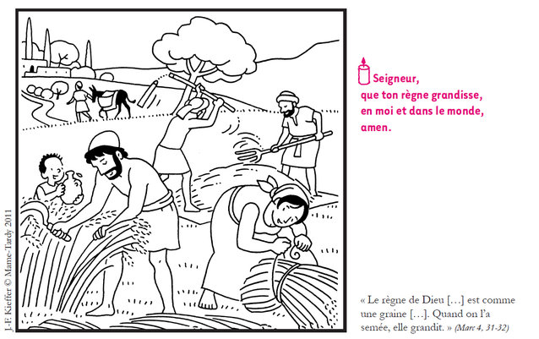

Slide 66
SUR LES CHEMINS DU MONDE (G 127)
Refrain.
Sur les chemins du monde,
le Seigneur a semé le bon grain.
Et dans le cœur des hommes,
il viendra récolter sa moisson.
Couplet 1.
Ne ferme pas l’oreille,
ne ferme pas ton cœur.
Ecoute le Seigneur :
ton blé mûrira.
Couplet 2.
Arrache les épines,
arrache les buissons.
Ecoute le Seigneur :
ton blé mûrira.

Slide 67
Refrain.
Sur les chemins du monde,
le Seigneur a semé le bon grain.
Et dans le cœur des hommes,
il viendra récolter sa moisson.
Couplet 3.
Méprise ta richesse,
méprise ton argent.
Ecoute le Seigneur :
ton blé mûrira.
Couplet 4.
Résiste à la tempête,
résiste à tous les vents.
Ecoute le Seigneur :
ton blé mûrira.

Slide 68
Refrain.
Sur les chemins du monde,
le Seigneur a semé le bon grain.
Et dans le cœur des hommes,
il viendra récolter sa moisson.
Couplet 5.
Réveille ton courage,
laboure bien ton champ.
Ecoute le Seigneur :
ton blé mûrira.

Slide 69
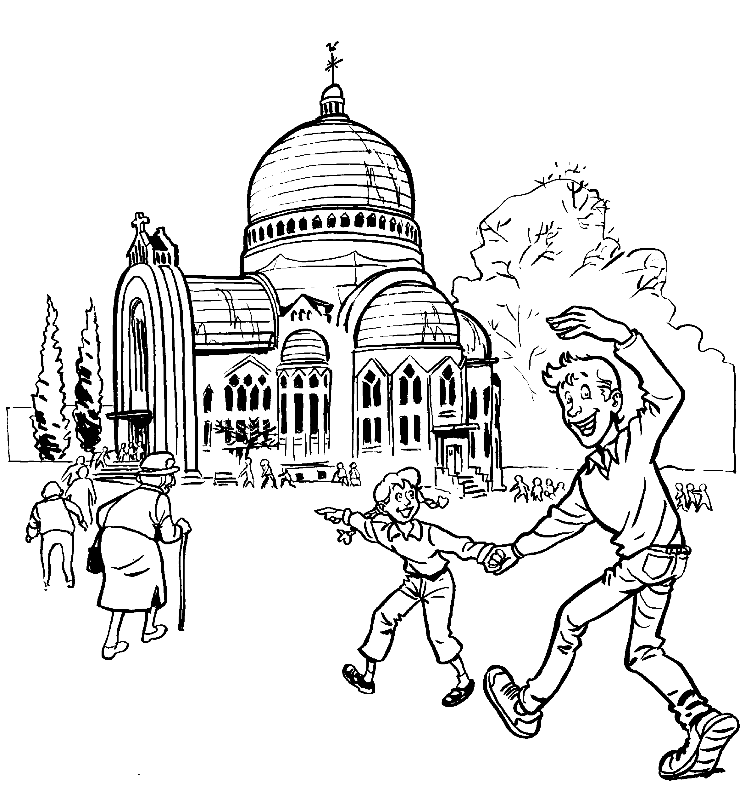
BON DIMANCHE À TOUS !
Les paroles des chants sont disponibles une semaine avant la messe sur notre site internet :
www.chorale-saint-vincent.be

